Slide 1

Model Interpreter
Intelligence artificielle pour les caméras embarquées
© DEVERNE SAS - Confidentiel

Slide 2



Qui sommes-nous ?
Fondée en 2021 par deux ingénieurs
Plus de 10 clients accompagnés
Membre de la French Tech
Paris Saclay
Plus de 400k€ de CA générés depuis la fondation
Soutenue par Bpifrance via la Bourse French Tech
Société basée en France avec des capitaux 100% français
© DEVERNE SAS - Confidentiel

Slide 3









Systèmes à intelligence embarquée
Traitement de l’information en temps réel
Pleine propriété de la chaîne de traitement
Optimisation du volume de données communiqué
+
…
…
Système de capture avec intelligence embarquée
Système récepteur
© DEVERNE SAS - Confidentiel

Slide 4
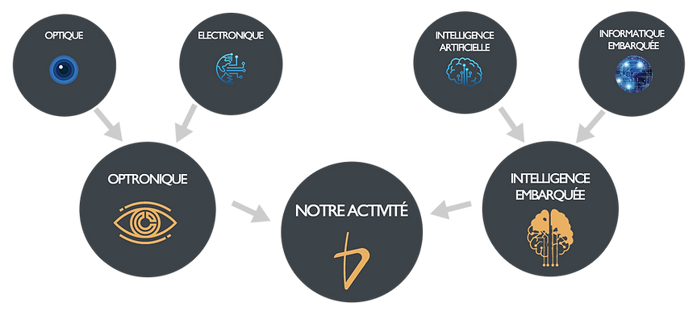
Une expertise spécialisée
Nous mélangeons de multiples compétences pour embarquer l’intelligence artificielle dans les systèmes de vision tels que les caméras.
© DEVERNE SAS - Confidentiel

Slide 5




Framework IA embarquée
En laboratoire
Dans la caméra embarquée
Conception
Optimisation
Interprétation
Accélération matérielle
Entraînement
Quantization
Inférence
Test & fine tuning
© DEVERNE SAS - Confidentiel

Slide 6
Le problème
En laboratoire
Dans la caméra embarquée
Conception
Optimisation
Interprétation
Accélération matérielle
Entraînement
Quantization
Inférence
Beaucoup de complexité dans les librairies de TensorFlow Lite MCU qui freine l’accélération matérielle
Test & fine tuning
© DEVERNE SAS - Confidentiel

Slide 7

Objectif du projet
En laboratoire
Dans la caméra embarquée
Conception
Optimisation
Interprétation
Accélération matérielle
Entraînement
Quantization
Inférence
Développer notre propre librairie simplifiée pour l’inférence IA en C pour permettre l’accélération matérielle
Test & fine tuning
© DEVERNE SAS - Confidentiel

Slide 8
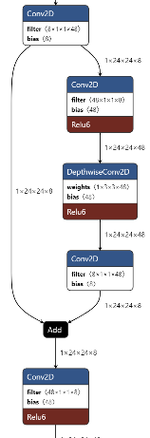


Architecture d’interpréteur
Un modèle est composé de plusieurs fonctions simples qui sont exécutées dans un ordre spécifique.
Pour reproduire ce comportement, le logiciel produisant l’inférence du modèle est composé de :
Interpréteur de modèle
Lire le fichier contenant le modèle et exécuter les fonctions dans le bon ordre avec les bons paramètres
Fonctions unitaires
Regrouper dans une librairie les fonctions simples nécessaires à l’exécution du modèle dans son ensemble
Pour construire le logiciel d’inférence IA embarquée, nous nous appuierons en premier lieu sur un modèle exemple appelé FOMO.
© DEVERNE SAS - Confidentiel

Slide 9
Le modèle FOMO
FOMO (Faster Objects, More Objects) permet de détecter des objets dans une image à très grande vitesse. Ce modèle est 30 fois plus rapide que MobileNet SSD et peut s’exécuter avec moins de 200k de RAM.
Son fonctionnement est d’identifier dans une carte de chaleur (heatmap) de 12x12 blocs les centroids de deux types d’objets : bouteilles ou cannettes.
96*96px
FOMO
Input : image de 96x96 pixels
Output : heatmap de 12x12 blocs de 8x8 pixels avec 3 classes (background, bouteille, cannette)
Sources complémentaires :
https://docs.edgeimpulse.com/docs/edge-impulse-studio/learning-blocks/object-detection/fomo-object-detection-for-constrained-devices
https://docs.edgeimpulse.com/docs/tutorials/end-to-end-tutorials/object-detection/detect-objects-using-fomo
© DEVERNE SAS - Confidentiel

Slide 10
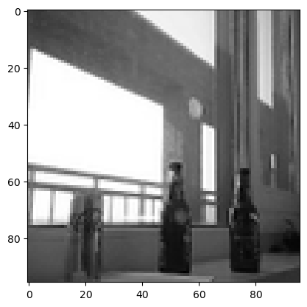
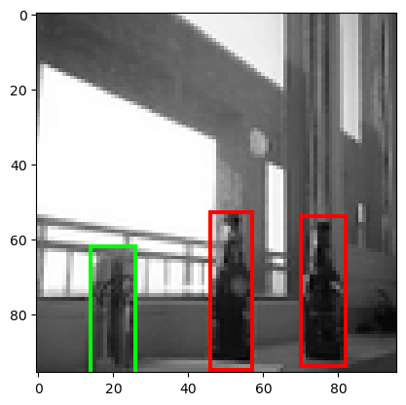
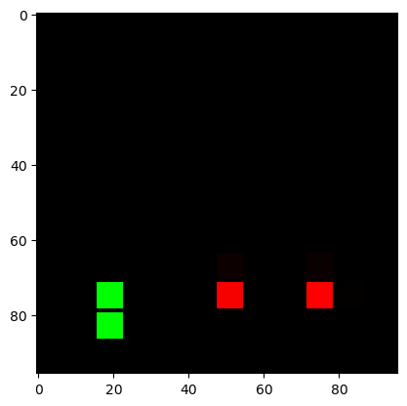
Le modèle FOMO - Exemple
Input : image de 96x96 pixels
Vérité terrain : données training
Réponse du modèle FOMO
© DEVERNE SAS - Confidentiel

Slide 11
Livrables attendus
Nos attentes pour ce projet :
Disposer d’une méthode de parsing d’un modèle au format LITE et d’un interpréteur de modèle permettant l’exécution du modèle
Disposer d’une librairie des fonctions unitaires composant le modèle FOMO en C
Disposer d’une procédure de test et validation pour l’interpréteur de modèle et les fonctions unitaires
Disposer d’une analyse de la complexité de l’algorithme et de la mémoire nécessaire à l’exécution du modèle en fonction de divers paramètres du modèle
Le logiciel à développer doit :
Être robuste pour l’exécution de diverses architectures de modèles
Permettre l’enrichissement de la librairie de fonctions unitaires en minimisant l’impact sur le logiciel dans son ensemble
© DEVERNE SAS - Confidentiel

Slide 12
Mode de fonctionnement
Une personne de l’équipe projet sera référent : chargé de gérer les échanges avec Deverne
Gestion des fichiers sur Google Drive avec un versioning daté :
Exemple : « 20240130 Model Interpreter »
RDV chaque semaine le mardi matin à 9h avec toute l’équipe
Gestion de l’avancement avec un kanban Trello à mettre en place et animer par le référent de l’équipe projet
© DEVERNE SAS - Confidentiel

Slide 13
Fichiers mis à disposition
Contenu du fichier | Nom du fichier
Modèle FOMO au format LITE quantizé | ei-beer-vs.-cans-fomo-object-detection-tensorflow-lite-int8-quantized-model.lite
Images d’entraînement du modèle (X) | ei-beer-vs.-cans-fomo-image-X.npy
Données d’entraînement du modèle (bbox) | ei-beer-vs.-cans-fomo-image-y.json
Script d’exploration et d’inférence de FOMO | gen_pics.ipynb
Sorties brutes du modèle FOMO sur les images d’entraînement | fomo-output-X.npy
© DEVERNE SAS - Confidentiel

